Slide 1

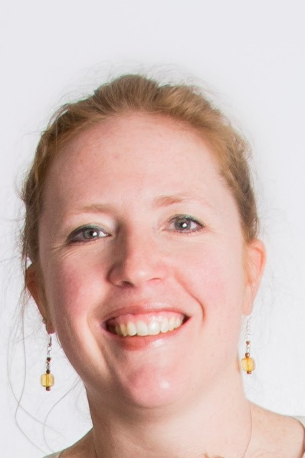
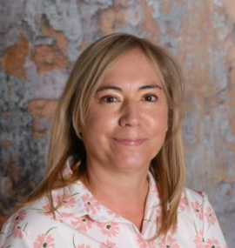
Klasinformatie
Welkom in 3KA
Juf Annelie
Aanwezig op: maandag, dinsdag, woensdag en donderdag
Juf Inge
Aanwezig op : vrijdag
annelie.bursens@hartencollege.be
inge.goesens@hartencollege.be

Slide 2


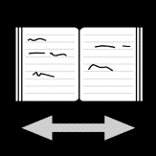
DAGINDELING:
Start schooldag: 8u15 opvang in klas – start 8.30u
1°Speeltijd:10.10u - 10.25u
Middagpauze: 12u20u – 13u20u
Einde schooldag: 15.00u
OPVANG BETALEND:
Van 7.00u tot 8.00u
Van 15.30u tot 18.00
TOILLETMOMENTEN:
Worden er voldoende voorzien
HEEN- EN –WEER- MAPJE:
Infobriefjes worden meegegeven
Volg ook info via Smart of de website !!
Wie vragen heeft voor de juf kan via deze weg een briefje schrijven
Adres CLB te vinden
Evt. Geld: steeds in genaamtekende envelop + bedrag

Slide 3



VERLOOP VAN ONZE DAG:
Jassen boven aan de klas en boekentassen in
het boekentassenrek aan de inkomdeur of witte kast (zie symbool vlinder) in de
speelzaal
Onthaal bestaat uit:
onze aanwezigheden registreren: kleuters nemen eigen symbool
Kindje van de dag: mag alle taakjes uitvoeren (zelfstandigheid bevorderen)
Dag van de week bepalen en correct benoemen(tijdsbesef stimuleren)
Het weer bepalen en correct benoemen
Scheurkalender: cijfers herkennen en benoemen
Gebed
Daglijn: overlopen van de activiteiten die dag (tijdsbesef stimuleren)
Takenbord : kls hebben taakjes vb.: vegen , vuilbak legen,…
Keuzebord aanbrengen: juf brengt verschillende keuzehoeken aan op het bord -> kls. brengen hun symbool aan in de hoek naar keuze -> in de 3° kleuterklas wordt er ook al verwacht dat ze iets langer in een zelfde hoek kunnen werken of spelen(zelfstandigheid bevorderen)
-> op het keuzebord zien kls. ook hoeveel kls. in die hoek mogen
(telvaardigheden stimuleren
-> in alle soorten activiteiten die aan bod komen in de klas, proberen we heel wat facetten van de ontwikkeling van het kind te bevorderen:
Taalontwikkeling
Wiskundig inzicht
Muzische en expressieve ontwikkeling
Fijn motorische ontwikkeling, zelfstandig functioneren,….

Slide 4






1° speeltijd:
water + fruit Woensdag = enkel fruit !!
Begeleide activiteit:
Kan zijn :Taal, wiskundig, knutselen, drama,…
Middagpauze + speeltijd:
We eten in de klas!!
Geef voldoende boterhammen mee + water van thuis!
Geen Warme maaltijden meer
Begeleide activiteit:
Kan zijn :Taal, wiskundig, knutselen, drama,…
Keuzehoeken:
kls. spelen in verrijkte hoeken binnen thema
Verhaal:
We sluiten de dag vaak af met een verhaal of een kort spelletje
Einde dag:
Boekentas maken

Slide 5



TURNEN:
maandag en vrijdag
Voorzie gemakkelijke kledij die dagen
Witte turnpantoffels (deze blijven op school)
ZWEMMEN:
GAAT NIET DOOR DIT JAAR WEGENS verbouwingen zwembad !!
INTEGRATIEMOMENTEN:
Dit zijn uitwisselprojecten met het 1° leerjaar -> doel kennismaken met 1° leerjaar
Kan zijn: uitstap, voorstelling, naar kermis, spelcarrousellen, na pasen op speelplaats van 1° lj. Spelen,…
Activiteiten worden op tijd medegedeeld

Slide 6



MAPPEN:
Liedjes zullen via Smart meegegeven worden
De verplichte werkjes = “de moetjes” zullen in de werkmap verzameld worden en soms meegegeven worden.
-> het is de bedoeling dat die steeds MET DE INHOUD erin
terug naar school komt !!!
Knutselzakken : verzamelen van de knutselwerkjes en worden ook tijdig meegegeven . De knutselwerkjes mag je dan thuis houden
OUDERCONTACTEN:
Week van 4 november’24
Week van 16 juni ‘24
-> uitnodigingen volgen nog
Verjaardagen:
enkel cake / cupcake meebrengen -> zonder chocolade of slagroom aub
We vieren enkel met zingen en een kroon, spelletjes en onze robotmuis

Slide 7

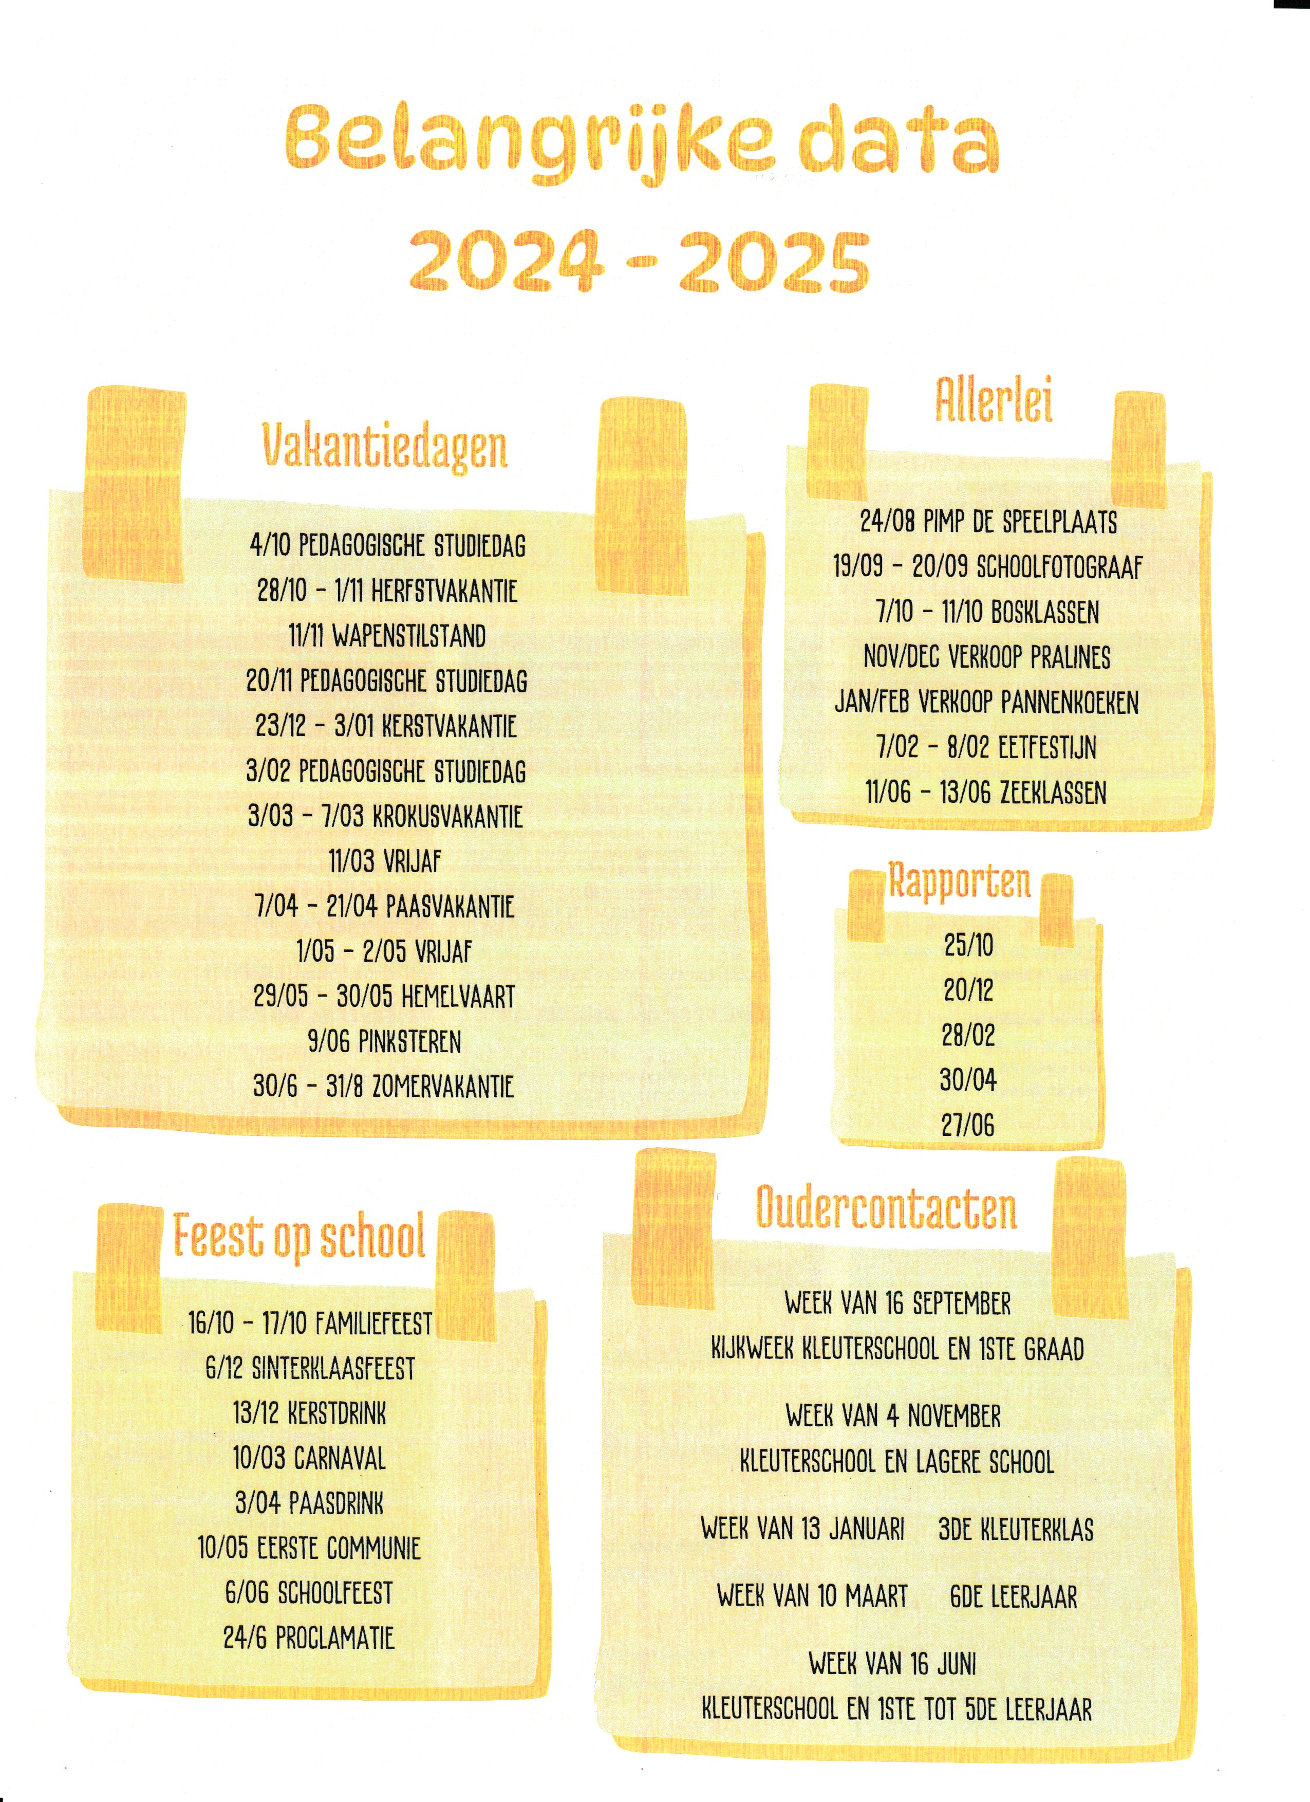
Belangrijke info + data !!! Frigo fiche

